Slide 1
Unsere wohnung
Nikola Hvojniková

Slide 2
Unsere Wohnung Die Wohnung befindet sich auf Bernolákovastraße 634/23 in Nováky - es ist eine Stadt, es liegt bei Prievidza. Prievidza ist ein Bezirk. Wie wohnen in der vierten Etage und unsere Wohnung hat 4 Zimmer. In der Wohnung sind wir drei: Ich, meine Mutter, mein Vater.

Slide 3
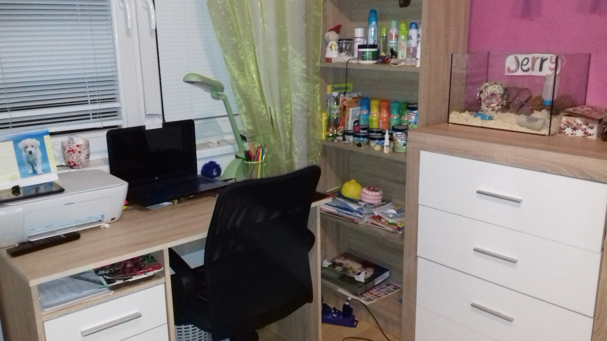
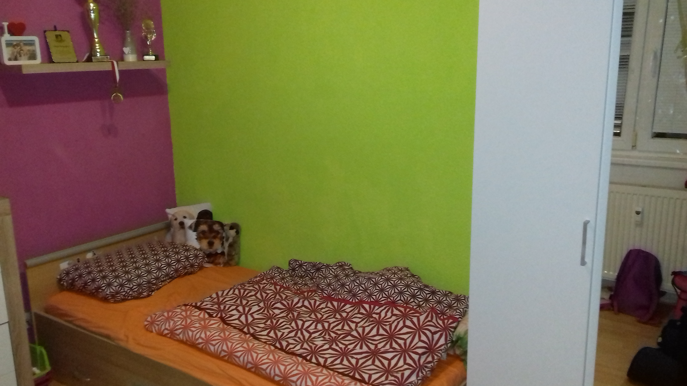
Mein zimmer Ich habe hier ein Bett, einen Kleiderschrank, einen Schreibtisch, einen Stuhl, einen Computer, zwei Regale, drei Kommoden und meinen Hamster...

Slide 4
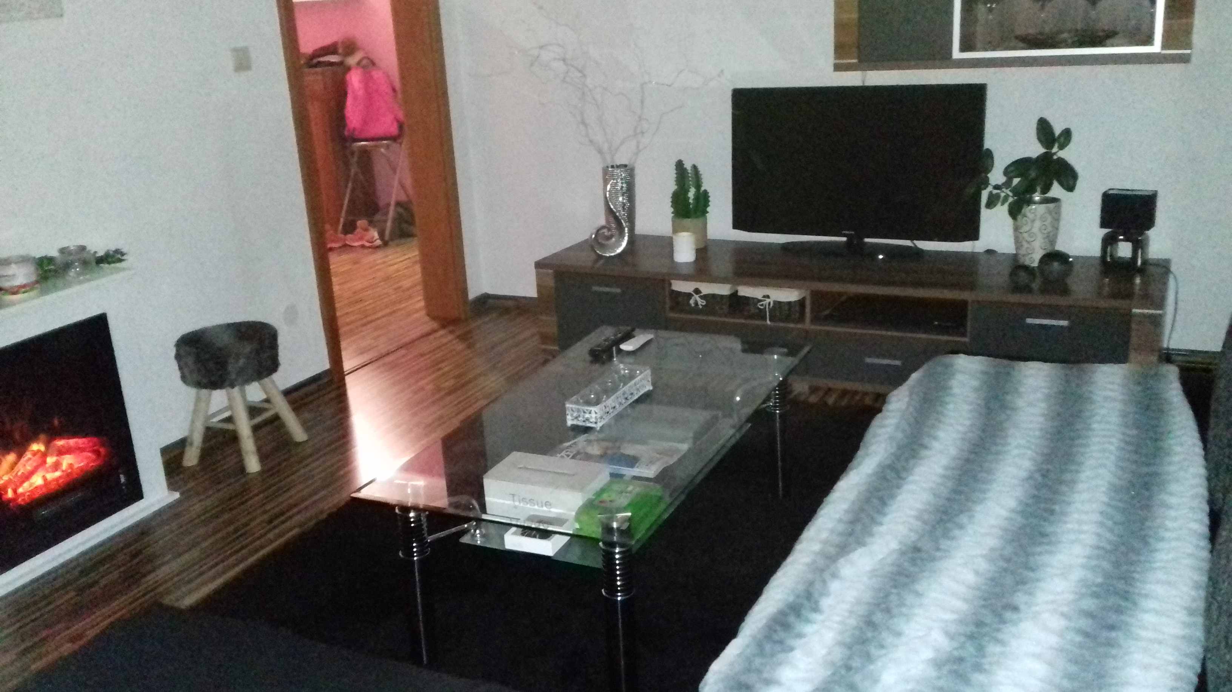
Unser Wohnzimmer Hier ist ein Fernseher, eine große Couch, ein Regal, ein Kamin, eine Kommode, ein Tisch, ein Blumentopf und ein Teppich..

Slide 5
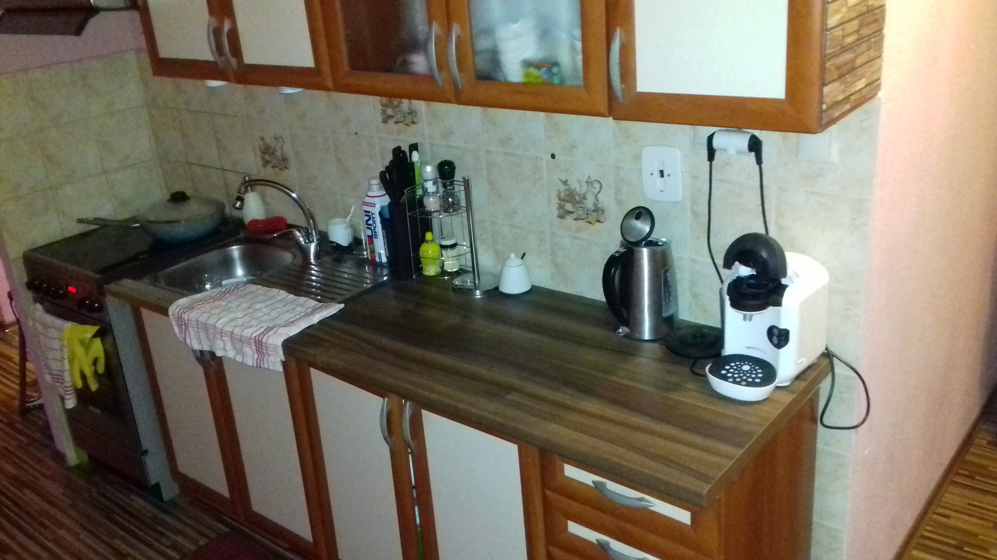
Unsere Küche In derKüche kann man einen Backofen, Herd, Kühlschrank, 2 Schränke und einen roten Teppich finden.

Slide 6
Vielen Dank für Ihre Aufmerksamkeit

